Slide 1
Chapter 3. Dynamic programming
Policy Iteration(벨만 기대 방정식)
Value Iteration(벨만 최적 방정식)
Ho-Bin Choi LINK@KoreaTech http://link.koreatech.ac.kr
Notes:
순차적 행동 문제를 푸는 다이내믹 프로그래밍의 기본적인 아이디어는 큰 문제 안에 작은 문제들이 중첩된 경우에 전체 큰 문제를 작은 문제로 쪼개서 푸는 것입니다.
이때 각각의 작은 문제들이 별개가 아니기 때문에 작은 문제들의 해답을 서로서로 이용할 수 있는 특성을 이용하면 결과적으로 계산량을 줄일 수 있습니다.
다이내믹 프로그래밍에는 Policy Iteration과 Value Iteration이 있는데
Policy Iteration은 벨만 기대 방정식을 이용해 순차적 행동 결정 문제를 풀고 Value Iteration은 벨만 최적 방정식을 이용해 순차적 행동 결정 문제를 풉니다.

Slide 2
Environment
Environment.py 그리드월드 예제의 화면을 구성하고 실태,보상 등을 포함한 환경에 대한 정보를 제공하기 위한 함수로 구성되어 있다.

Slide 3
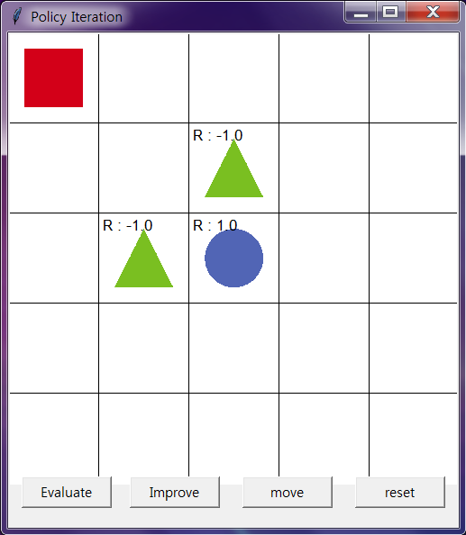
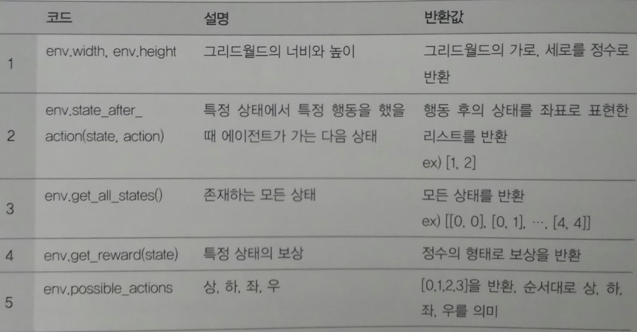
■그리드월드에서 에이전트가 알고 있는 환경의 정보
Environment

Slide 4
Iteration
Policy_iteration.py PolicyIteration 클래스를 포함하며, 클래스에는 정책이터레이션의 알고리즘 관련 함수와 main 함수가 정의되어 있다.
Value_iteration.py ValueIteration 클래스를 포함하며, 클래스에는 가치이터레이션의 알고리즘 관련 함수와 main 함수가 정의되어 있다.

Slide 5
Policy Iteration
모든 상태에 대해 벨만 기대
방정식을 계산하여 모든
상태의 가치함수를 업데이트
Policy_evaluation()
새로운 가치함수를 통해
탐욕 정책 발전으로
정책을 업데이트(정책 출력)
Policy_improvement()
정책 평가와 정책 발전을 통해 얻은 정책에 따라
에이전트를 움직임
get_action(state)
모든 변수 초기화

Slide 6
Policy Iteration
명시적인 정책이 있음
정책을 평가(evaluation)하는 도구로서 가치함수를 사용
정책과 가치함수는 명확히 분리되어 있음
확률적인(stochastic) 정책(기댓값) → 벨만 기대 방정식을 사용
가치함수를 현재 정책에 대한 가치함수라고 가정
Value Iteration
정책이 명시적으로 표현되지 않음
정책의 발전(Improvement) 없이 가치함수를 업데이트
정책이 가치함수 안에 내재적(implicit)으로 포함되어 있음
결정적인(deterministic) 정책(틀린 가정) → 벨만 최적 방정식을 사용
가치함수를 최적 정책에 대한 가치함수라고 가정 → 정책 발전 필요 X

Slide 7
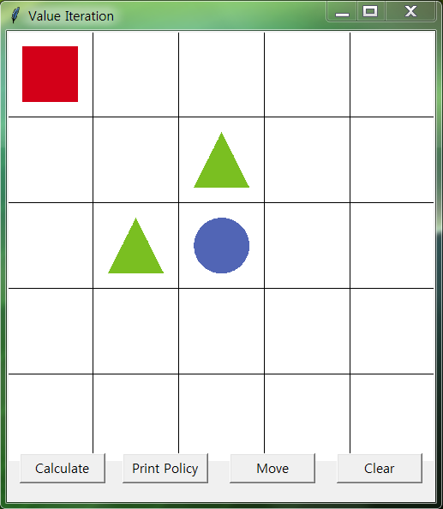
Value Iteration
모든 상태에 대해 벨만 최적
방정식을 계산하여 모든
상태의 가치함수를 업데이트
value_iteration()
현재 가치함수를 바탕으로
최적 행동을 반환(정책 출력)
get_action(state)
최적 정책에 따라
에이전트를 움직임
get_action(state)
모든 변수 초기화

Slide 8
다이내믹 프로그래밍의 한계
계산 복잡도 – 상태 크기의 3제곱에 비례 ex) 경우의 수가 우주의 원자 수보다 많은 바둑
Curse of Dimentionality(차원의 저주) - 상태의 차원이 늘어나면 상태의 수가 지수적으로 증가
환경에 대한 완벽한 정보가 필요 - 보통 보상과 상태 변환 확률은 정확히 알 수 없음
환경을 모르지만 환경과의 상호작용을 통해 경험을 바탕으로 모델 없이 학습
강화 학습
Notes:
현실 세계의 환경에 놓인 문제를 풀어내는 데는 위의 세 가지 한계가 치명적으로 작용합니다.
이러한 한계를 극복하기 위해서는 근본적으로 문제에 대한 접근 방식이 달라야 합니다.

